Slide 1
DIGITAL LEIR
ULLERN MENIGHET 2021

Slide 2

PLANLEGGING
Bakgrunn
Tett på programmet som vanlig leir.
Resurser: Ansatte og ungdomsledere
Variasjon, variasjon, variasjon

Slide 3
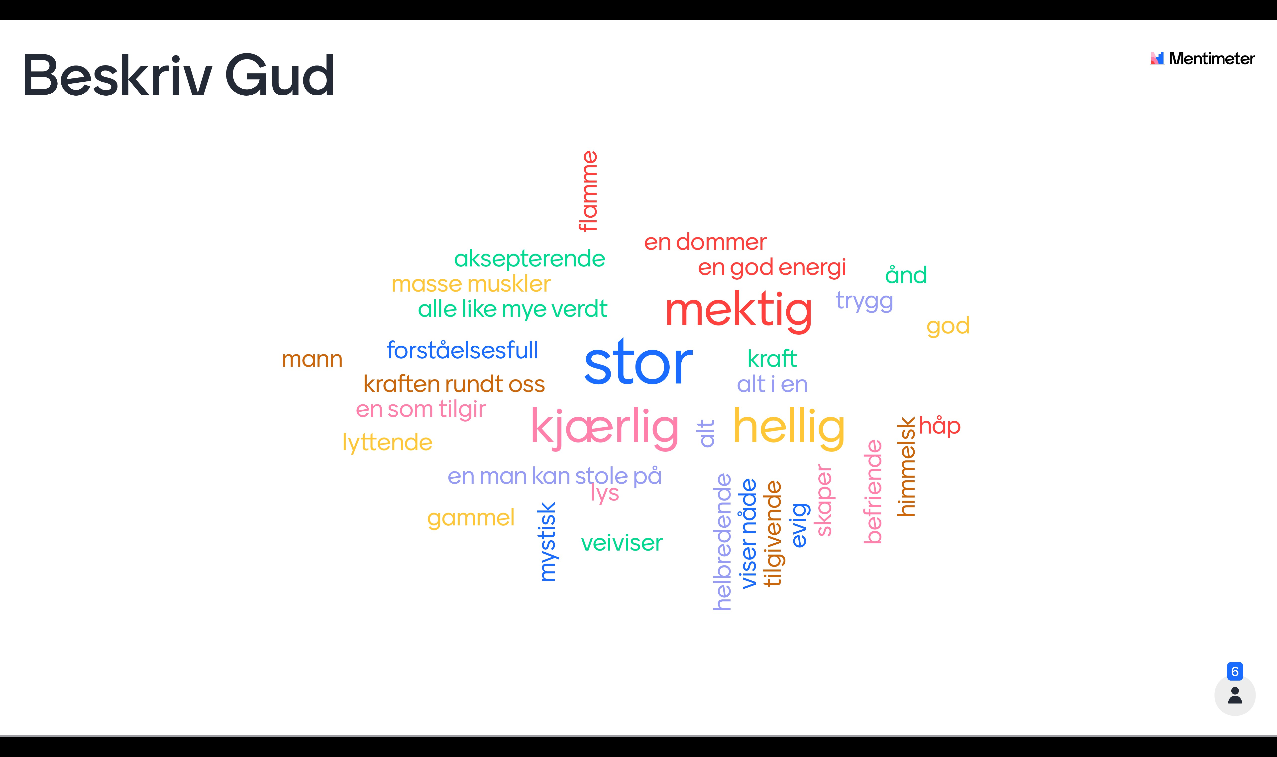

Slide 4
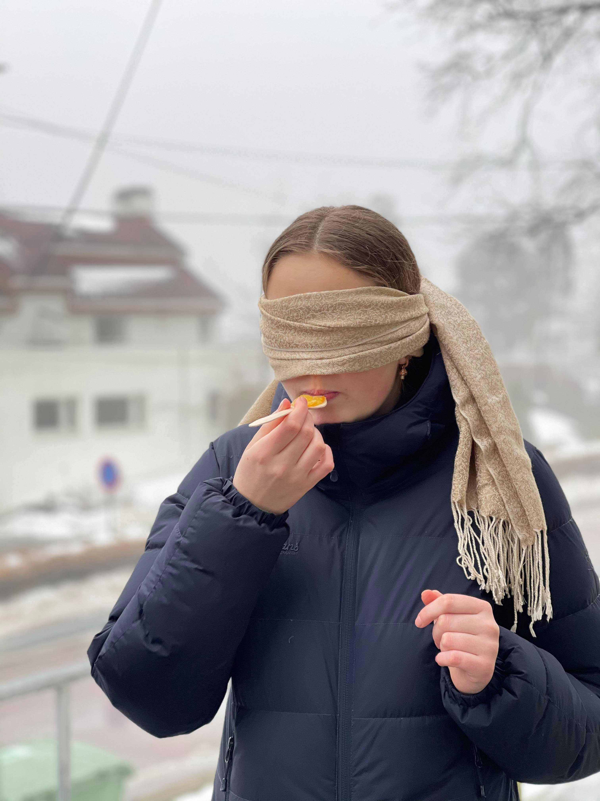
PLANLEGGING
Teknisk ansvarlig
Prøver og gjennomgang
Hver enkelt tok ansvar for egen undervisning
Gruppechatt for ansatte og ungdomsledere
Retningslinjer på Zoom

Slide 5
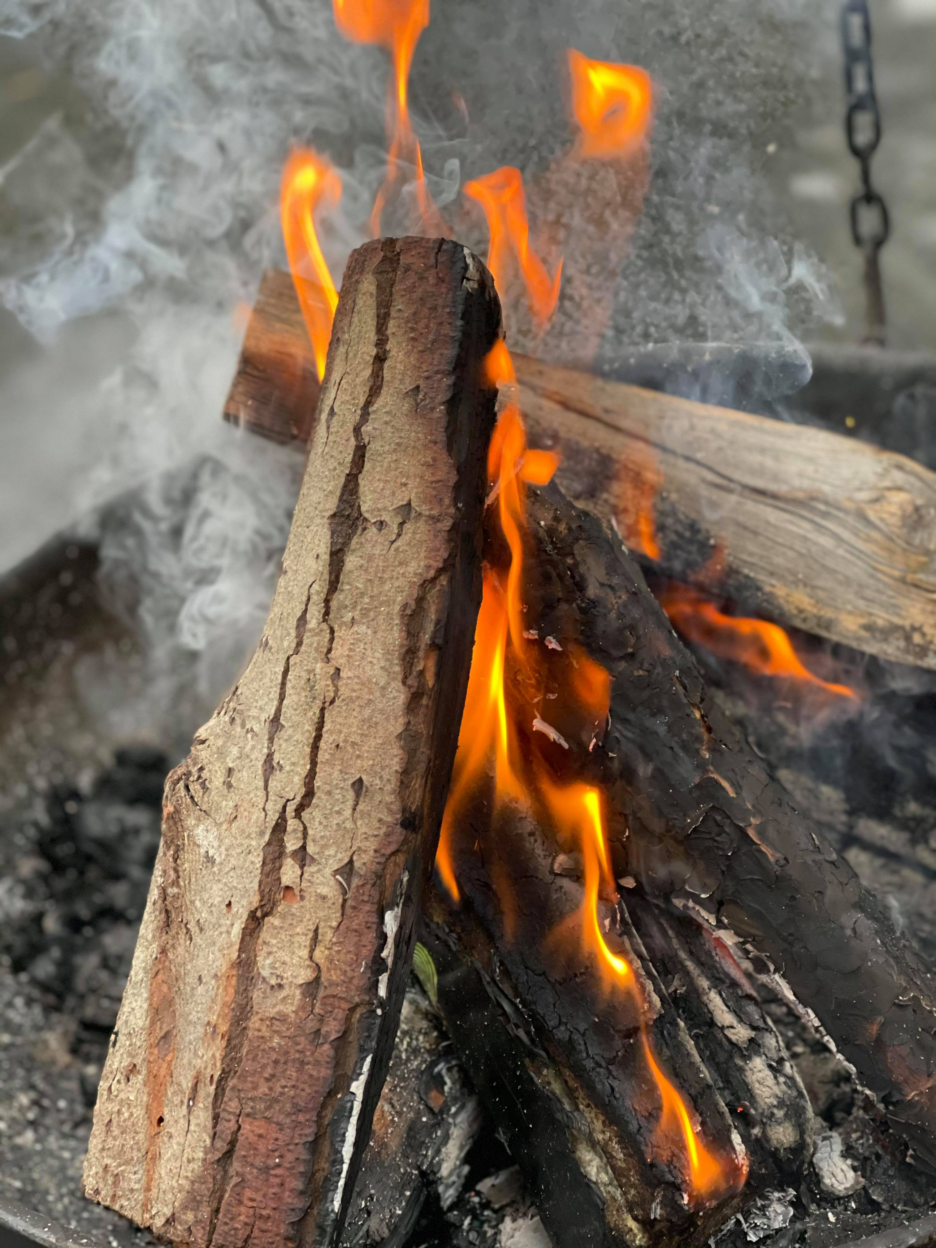
PROGRAM
Morgensamlinger
Kveldssamlinger
Uteaktiviteter

Slide 6
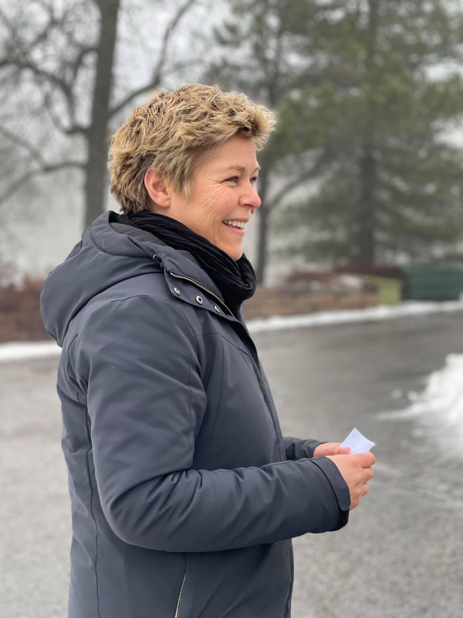
ERFARING
Leir opplevelse
Logg
Debrief
Kamerabruk

Slide 7
TAKK FOR OSS!
MARIA & MARIA

